Slide 1
Nesne tabanlı programlama

Slide 2
NESNELER HERYERDE

Slide 3
Nesneler Her Yerde
Nesneler her yerdedir. Bu nedenle nesneler olarak bilinen öğeleri gerçek dünyadaki durumlardan tanımak ve onların nesne yönelimli koda nasıl kolayca çevrilebileceklerini anlamak çok önemlidir.
İsimlerden Nesneleri Tanıma
Kullanıcıların karelerin, dikdörtgenlerin, dairelerin ve elipslerin alanlarını ve çevrelerini hesaplamasına izin veren bir uygulama geliştirdiğimizi düşünelim.
Bahsedilen şekillerin alanlarını ve çevrelerini hesaplayan yedi işlev oluşturabiliriz. Bunlar;
KareninAlani, DikdortgeninAlani, DaireninAlani, ElipsinAlani, KareninCevresi, DikdortgeninCevresi, DaireninCevresi.

Slide 4
Nesneler Her Yerde
Uygulamamızı nesneye yönelik bir paradigma izleyerek tasarlayabiliriz.
Gerekli görevleri yerine getiren bir dizi işlev oluşturmak yerine, kare, dikdörtgen, daire ve elipsin durumunu ve davranışını temsil eden yazılım nesneleri oluşturabiliriz.
Bu şekilde, farklı nesneler gerçek dünyadaki şekilleri taklit eder.
Alanlarını ve çevrelerini hesaplamak için gereken farklı nitelikleri belirlemek üzere nesnelerle çalışabiliriz.
Şimdi gerçek dünyaya geçelim ve dört şekil hakkında düşünelim. Dört şekli kağıda çizmeniz ve hem alanlarını hem de çevrelerini hesaplamanız gerektiğini hayal edin.

Slide 5
Nesneler Her Yerde
Şekillerin her biri için hangi bilgilere ihtiyacınız var? Bunu düşünün ve ardından, her şekil için gerekli olan verileri özetleyen aşağıdaki tabloya bir göz atın:
Her bir şeklin gerektirdiği veriler, her bir nesnede kapsüllenecektir. Örneğin, bir dikdörtgeni temsil eden nesne, dikdörtgenin hem genişliğini hem de yüksekliğini kapsar. Veri kapsülleme, nesne yönelimli programlamanın ana özelliklerinden biridir.
Sınıf içerisindeki alanların, sınıf dışından erişiminin kapatılarak kontrol altına alınması encapsulation(kapsülleme) dir.
Şekil | Gerekli Veriler
Kare | Kenar uzunluğu
Dikdörtgen | Genişlik ve Yükseklik
Daire | Yarıçap (genellikle r olarak etiketlenir)
Elips | Yarı büyük eksen (genellikle a olarak etiketlenir) ve yarı küçük eksen (genellikle b olarak etiketlenir)

Slide 6
Nesneler Her Yerde
Nesneler için Taslak Oluşturma
Dört farklı dikdörtgen çizmek ve alanlarını hesaplamak istediğinizi düşünün. Farklı genişlikleri, yükseklikleri ile çizilmiş ve alanları hesaplanmış dört dikdörtgen elde edersiniz.
Bu süreci basitleştirmek için bir plana sahip olmak harika olmaz mıydı?
Nesne yönelimli programlamada, bir sınıf, nesnelerin oluşturulduğu bir plan veya şablon tanımıdır.
Sınıflar, bir nesnenin durumunu ve davranışını tanımlayan modellerdir. Bir dikdörtgenin durumunu ve davranışını tanımlayan bir sınıf tanımladıktan sonra, her gerçek dünyadaki dikdörtgenin durumunu ve davranışını temsil eden nesneler oluşturmak için kullanabiliriz.
Nesneler sınıf örnekleri olarak da bilinir. Örneğin, her dikdörtgen nesnesinin dikdörtgen sınıfının bir örneği olduğunu söyleyebiliriz.

Slide 7
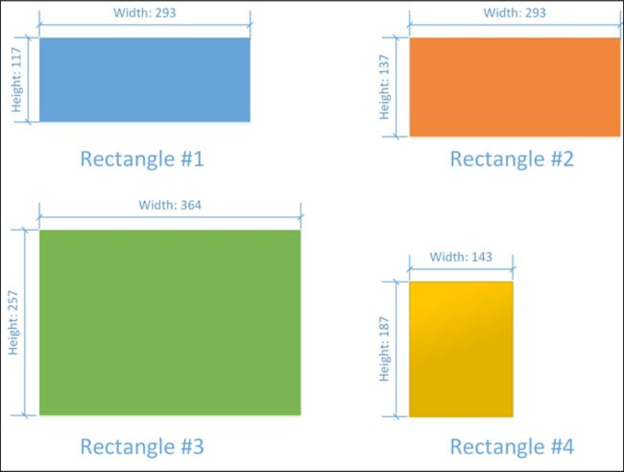
Nesneler Her Yerde
Dört farklı dikdörtgen örneğini oluşturmak için bir dikdörtgen sınıfını bir plan olarak kullanabiliriz.
Bir sınıf ile sınıf kullanımı yoluyla oluşturulan nesneler ya da örnekler arasındaki farkı anlamak çok önemlidir.
Nesne yönelimli programlama, belirli bir nesneyi oluşturmak için kullandığımız planı keşfetmemizi sağlar.
Böylece, her nesnenin dikdörtgen sınıfının bir örneği olduğu sonucuna varabiliriz.

Slide 8
Nesneler Her Yerde
Öznitelikleri / Alanları Tanıma
Her bir örnek için talep edilen verileri sağlayan gerekli öznitelikleri içerecek şekilde sınıfları tasarlamaya başlayalım.
Başka bir deyişle, her sınıfın, tüm görevleri gerçekleştirmek için nesnelerin talep ettiği bütün verileri kapsülleyen gerekli değişkenlere sahip olduğundan emin olmalıyız.
Kare sınıfının her örneği yani her kare nesnesi için kenar uzunluğunu bilmek gerekir. Bu nedenle, bu sınıfın her örneğinin kenar uzunluk değerini belirtmesine izin veren kapsüllenmiş bir değişkene ihtiyacımız var.
Sınıfın her bir örneği için verileri kapsüllemek amacıyla bir sınıfta tanımlanan değişkenler, öznitelikler veya alanlar olarak bilinir. Her örnek, sınıfta tanımlanan değişkenler için kendi bağımsız değerine sahiptir.

Slide 9
Nesneler Her Yerde
Kare sınıfında, sınıfın herhangi bir yeni örneği için başlangıç değeri 0 olan ‘kenarUzunlugu’ adlı bir float özniteliği tanımlanır. (Bir örnek oluşturulduktan sonra bu özniteliğinin değerini değiştirmek mümkündür.)
Kare sınıfının kare1 ve kare2 adında iki örneğini oluşturduğunuzu düşünelim. Örnek adları, her nesnenin kapsüllenmiş verilerine erişmemizi sağlar ve bu nedenle, açıklanan özelliklerin değerlerini değiştirmek için bunları kullanabiliriz.
Nesne yönelimli programlama dilimizin örneklerin özniteliklerine erişmemize izin vermek için bir nokta (.) kullanır.
Yani, kare1.kenarUzunlugu, kare1 adlı kare örneği için kenar uzunluğuna erişim sağlar. kare2.kenarUzunlugu da kare2 örneği için aynı şeyi yapar.
kare1.kenarUzunlugu özniteliğine 10, kare2.kenarUzunlugu özniteliğine 20 değerini atanabilir ve bu şekilde, her kare örneği farklı bir değere sahip olmuş olur.

Slide 10
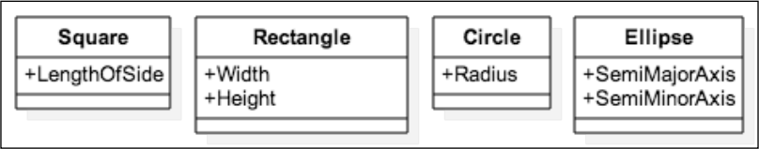
Nesneler Her Yerde
Aynı şekilde dikdörtgen sınıfı oluşturulur. Bu sınıf için ‘genişlik’ ve ‘yükseklik’ olmak üzere iki float öznitelik tanımlanır.
Aşağıdaki resim, dört sınıf ve öznitelikleri ile bir UML (Unified Modeling Language - Birleşik Modelleme Dili) diyagramını göstermektedir:

Slide 11
Nesneler Her Yerde
Fiillerden Eylemleri Tanıma – Yöntemler
Şimdiye kadar dört sınıf tasarladık ve her biri için gerekli özellikleri belirledik. Tüm görevleri gerçekleştirmek için önceden tanımlanmış özniteliklerle çalışan gerekli kod parçalarını eklemeye başlayalım.
Başka bir deyişle, tüm görevleri gerçekleştirmek için her sınıfın nesnelerde belirtilen öznitelik değerlerini işleyen gerekli kapsüllenmiş işlevlere sahip olduğundan emin olmalıyız.
Kare sınıfı için; Uygulamanın gereksinimleri, karelerin alanlarını ve çevresini hesaplamamız gerektiğini belirtir. Bu nedenle, bu sınıfın her bir örneğinin alanını ve çevresini hesaplamak için ‘kenarUzunlugu’ değerini kullanmasına izin veren kod parçalarına ihtiyacımız vardır.

Slide 12
Nesneler Her Yerde
Sınıfın her örneği için davranışı kapsüllemek üzere bir sınıfta tanımlanan işlevler veya alt yordamlar, yöntemler olarak bilinir.
Her örnek, sınıf tarafından sunulan yöntem kümesine erişebilir. Bir yöntemde belirtilen kod, sınıfta belirtilen özniteliklerle çalışabilir yani bir yöntemi çalıştırdığımızda, belirli bir örneğin özniteliklerini kullanacaktır.
Yöntemleri gerekli verilerin tutulduğu yerde (mantıksal bir yerde) tanımlamak iyi bir uygulamadır.
Kare sınıfında kod kısmı yazılan, parametresiz aşağıdaki iki yöntem tanımlanır:
AlanHesapla: ‘kanarUzunlugu’ özniteliğinin karesini döndürür. (kU^2)
CevreHesapla: ‘kanarUzunlugu’ özniteliğinin 4 katını döndürür. (4*kU)

Slide 13
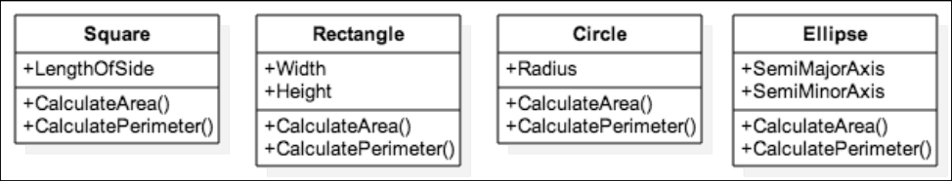
Nesneler Her Yerde
Aynı şekilde dikdörtgen sınıfı içinde aynı yöntemler tanımlanır.
Aşağıdaki resim, dört sınıf, öznitelikleri ve yöntemleriyle UML diyagramının güncellenmiş bir sürümünü gösterir:

Slide 14
Nesneler Her Yerde
Taslakların Düzenlenmesi – Sınıflar
Şimdiye kadar, nesne yönelimli çözümümüz, öznitelikleri ve yöntemleriyle birlikte dört sınıf içermektedir. Bununla birlikte, bu dört sınıfa tekrar bakarsak, hepsinin aynı iki yönteme sahip olduğunu fark ederiz: AlanHesapla ve CevreHesapla.
Her sınıftaki yöntemlerin kodu farklıdır, çünkü her şekil alan veya çevre hesaplamak için farklı bir formül kullanır. Ancak yöntemlere ilişkin bildirimler veya tanımlar aynıdır. Her iki yöntem de aynı ada sahiptir, her zaman parametresizdir ve her ikisi de bir float değeri döndürür.
Dört sınıftan bahsettiğimizde, dört farklı geometrik şekil veya basitçe, şekillerden bahsettiğimizi söyledik. Böylece, dört şekil için gerekli davranışı genelleştirebiliriz.
Dört şekil, AlanHesapla ve CevreHesapla yöntemlerini önceden açıklanan kodlar ile tanımlamalıdır. Dört sınıfın gerekli davranışı sağladığından emin olmak için bir taslak oluşturabiliriz.

Slide 15
Nesneler Her Yerde
Bu taslak, ‘Sekil’ adlı bir sınıf olacak ve uygulamamızdaki geometrik şekiller için gereksinimleri genelleştirecektir.
Sekil sınıfı, bir float değeri döndüren iki parametresiz yöntem bildirir: AlanHesapla ve CevreHesapla.
Ardından, dört sınıfı, bu tanımları miras alan ancak bu yöntemlerin her biri için özel kod sağlayan Sekil sınıfının alt sınıfları olarak tanımlayabiliriz.
Sekil sınıfının örneklerini yaratmak istemediğimizden, bu sınıfı soyut (abstract) bir sınıf olarak tanımlayabiliriz. Biz Kare, Dikdortgen, Daire veya Elips sınıflarının örneklerini oluşturabilmek istiyoruz.
Bu durumda, Sekil soyut sınıfı iki soyut yöntem bildirir. Soyut sınıflar yöntemleri bir uygulama olmaksızın, yani kodsuz bildirdiğinden, AlanHesapla ve CevreHesapla soyut yöntemlerini çağırıyoruz. Sekil alt sınıfları yöntemleri uygular çünkü Sekil Super Sınıfında belirtilen aynı yöntem bildirimlerini korurken kod sağlarlar.
Soyutlama ve hiyerarşi (Abstraction and hierarchy), nesne yönelimli programlamanın iki temel unsurudur.

Slide 16
Nesneler Her Yerde
Nesne yönelimli programlama, bir nesnenin belirli bir üst sınıfın bir örneği olup olmadığını keşfetmemizi sağlar.
Dört sınıfın organizasyonunu değiştirdikten ve Sekil sınıfının alt sınıfları haline geldikten sonra, herhangi bir Kare, Dikdortgen, Daire veya Elips örneği de sekil sınıfının bir örneğidir.
Aslında soyutlamayı açıklamak zor değil çünkü nesne yönelimli modelin gerçek dünyayı temsil ettiğini söylerken gerçeği söylüyoruz. Dikdörtgenin gerçekten bir şekil olduğunu ve bu nedenle Dikdortgen sınıfının bir örneğinin Sekil Sınıfının bir örneği olduğunu söylemek mantıklıdır.
Dikdortgen sınıfının bir örneği, hem Sekil sınıfı (Dikdortgen sınıfının üst sınıfı) hem de Dikdortgen sınıfı (nesneyi oluşturmak için kullandığımız sınıf)’ın bir örneğidir.

Slide 17
Nesneler Her Yerde
Elips sınıfını uygularken, bu şekil için belirli bir problem fark ettik; çevre değerinin tahminlerini sağlayan birçok formül vardır. Bu nedenle, diğer formülleri kullanarak çevreyi hesaplayan ek yöntemler eklemek mantıklıdır.
Aşağıdaki herhangi bir parametresi olmayan iki yöntemi tanımlayabiliriz. Bu yöntemler, elips şeklinin belirli problemini çözmek için Elips sınıfına bir float değeri döndürür. Bu yöntemler:
RamanujanIIileCevreHesapla: Bu, Srinivasa Aiyangar Ramanujan tarafından geliştirilen bir formülün ikinci versiyonunu kullanır.
CantrellileCevreHesapla: Bu, David W.Cantrell tarafından önerilen bir formülü kullanır.
Bu şekilde, Elips sınıfı, Sekil üst sınıfında belirtilen yöntemleri uygularken, diğer Sekil alt sınıflarının hiçbirine dahil edilmeyen iki belirli yöntemi de tanımlar.

Slide 18
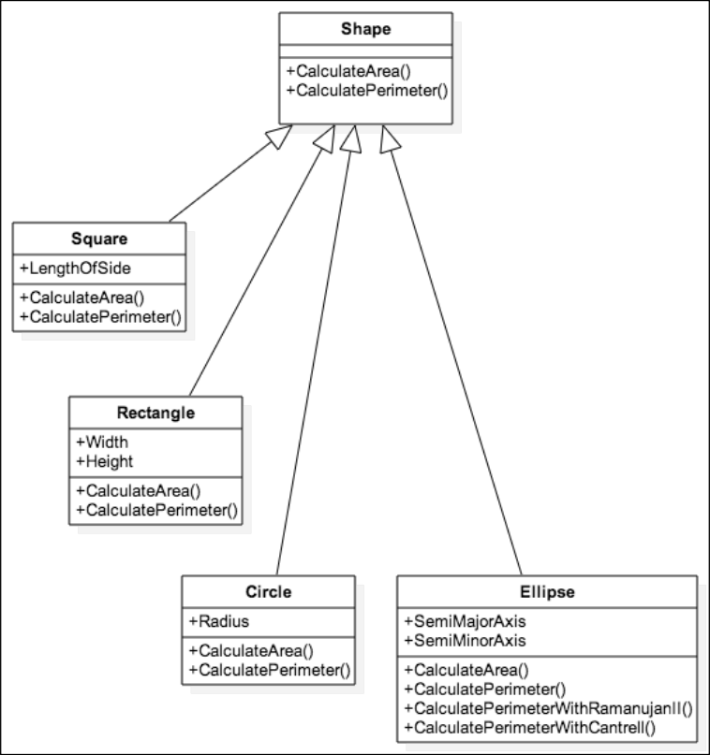
Nesneler Her Yerde
Yandaki diyagram, soyut sınıf, dört alt sınıfı, öznitelikleri ve yöntemleriyle birlikte UML diyagramının güncellenmiş bir sürümünü gösterir:

Slide 19
Nesneler Her Yerde
Özet
Bu bölümde, gerçek dünya öğelerini nasıl tanıyacağınızı ve bunları nesne yönelimli paradigmanın farklı bileşenlerine nasıl çevireceğinizi öğrendik: sınıflar, nitelikler, yöntemler ve örnekler.
Sınıflar (planlar veya şablonlar) ve nesneler (örnekler) arasındaki farkları anladık.
Gerçek hayattaki nesneler için planları temsil eden nitelikler ve yöntemler içeren birkaç sınıf tasarladık.
Ardından soyutlamanın gücünden yararlanarak ilk tasarımı geliştirdik ve Elips sınıfını geliştirdik.

Slide 20
Sınıflar ve örnekler

Slide 21
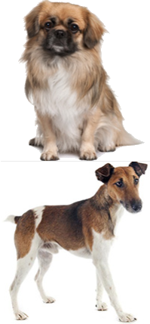
Sınıflar ve örnekler
Sınıfları ve Örnekleri Anlama
Programlama dillerinin derinliklerine daldığınızda, sınıf her zaman tip ve taslak olacaktır. Nesne, sınıfın çalışan örneğidir ve bir veya daha fazla değişken, bir örneğe referans tutabilir.
Örneğin; Köpeklerle ve yaklaşık bir düzine köpek ırkıyla çalışması gereken nesne odaklı bir uygulamayı modellemek istiyorsak, kesinlikle bir Kopek soyut sınıfımız olacak. Başvurumuzda gerekli olan her köpek ırkı, Kopek üst sınıfının bir alt sınıfı olacaktır. TibetanSpaniel, SmoothFoxTerrier adlarında Kopek alt sınıflarına sahip olduğumuzu varsayalım.
Böylece, her köpek ırkı bir Kopek alt sınıfı ve programlama dilinde bir tür haline gelecektir. Her köpek türü, örnekler oluşturmak için kullanabileceğimiz bir taslaktır.

Slide 22
Sınıflar ve örnekler
Brian ve Merlin iki köpektir. Brian, Tibet Spaniel cinsine, Merlin ise Smooth Fox Terrier cinsine aittir. Bizim uygulamamızda Brian, TibetanSpaniel alt sınıfının ve Merlin, SmoothFoxTerrier alt sınıfının bir örneği olacaktır.
Brian ve Merlin köpek oldukları için birçok özelliği paylaşacaklar.
Bu özelliklerden bazıları sınıf tarafından başlatılacaktır, çünkü ait oldukları köpek ırkı menşei, ortalama boyut ve bekçi köpeği yeteneği gibi bazı özellikleri belirler.
Ancak ad, kilo, yaş ve saç rengi gibi diğer özellikler örneğe özel olacaktır.

Slide 23
Sınıflar ve örnekler
Yapıcıları ve Yıkıcıları Anlama
Programlama dilinden belirli bir sınıfın bir örneğini oluşturmasını istediğinizde, programlama dili çalışma zamanı, arka planda, belirtilen türde yeni bir örnek oluşturur, gerekli belleği ayırır ve ardından yapıcıda (constructor) belirtilen kodu yürütür.
Çalışma zamanı, oluşturucu içindeki kodu yürüttüğünde, sınıfın zaten canlı bir örneği vardır. Böylece, sınıfta tanımlanan özniteliklere ve yöntemlere erişebilirsiniz.
Bununla birlikte, tahmin edebileceğiniz gibi, kurucuya koyduğunuz koda dikkat etmelisiniz, çünkü sınıfın örneklerini oluşturduğunuzda büyük gecikmeler yaratabilirsiniz.
Kurucular, kurulum kodunu yürütmek ve yeni bir örneği düzgün bir şekilde başlatmak için son derece kullanışlıdır.

Slide 24
Sınıflar ve örnekler
Örneğin, ‘AlanHesapla’ yöntemini çağırmadan önce, her yeni dikdortgen örneği için genişlik ve yükseklik özniteliklerinin 0 olarak başlatılan bir değere sahip olmasını istersiniz. Kurucular, oluşturulduktan hemen sonra bir sınıfın örneklerinin özniteliklerini tanımlamak istediğimizde son derece kullanışlıdır.
Bazen, bir örnek oluştururken kullanılabilir olması için belirli argümanlara ihtiyacımız vardır. Gerekli argümanlarla farklı kurucular tasarlayabilir ve bunları bir sınıfın örneklerini oluşturmak için kullanabiliriz. Bu şekilde, gerekli argümanları isteyen yetkili kurucuları kullanmadan belirli sınıflar oluşturmanın bir yolu olmadığından emin olabiliriz.
Bir noktada, uygulamanızın artık bir örnekle çalışması gerekmez. Örneğin, bir elipsin çevresini hesapladıktan ve sonuçları kullanıcıya görüntüledikten sonra, artık belirli bir Elips örneğine ihtiyacınız yoktur. Bazı programlama dilleri, canlı örnekleri canlı bırakma konusunda dikkatli olmanızı gerektirir. Onları açıkça yok etmeniz ve kullandığı belleği ayırmanız gerekir.
Python, C# ve JavaScript'in çalışma zamanları, artık başvurulmayan örnekler tarafından kullanılan belleği otomatik olarak ayıran bir çöp toplama mekanizması (garbage-collection) kullanır. Çöp toplama işlemi biraz daha karmaşıktır ve her programlama dili ve çalışma zamanı, gereksiz bellek baskısını önlemek için dikkate alınması gereken belirli hususlara sahiptir.

Slide 25
Sınıflar ve örnekler
Nesnenin yaşam döngüsüne odaklanmak gerekirse, bu programlama dillerinde, çalışma zamanı artık bir örneğe başvurmadığınızı algıladığında ve bir çöp toplama gerçekleştiğinde, çalışma zamanı, örnek yıkıcısında (instance's destructor) belirtilen kodu yürütür. (JS hariç)
Örneğin, var olan belirli bir sınıfın örnek sayısını saymanız gerekirse, tüm sınıflar tarafından paylaşılan bir değişkenimiz olmasını isteriz.
Ardından, sayacın değerini otomatik olarak artırmak, yani aynı zamanda tüm sınıflar tarafından paylaşılan değişkenin değerini artırmak için sınıf yapıcısını özelleştiririz.
Son olarak, sayacın değerini otomatik olarak azaltmak için sınıf yıkıcıyı özelleştiririz.
Bu şekilde, uygulamanızda referans verilen nesneleri bilmek için bu değişkenin değerini kontrol edebiliriz.

Slide 26
Sınıflar ve örnekler
C#’da Sınıfları Bildirme
Aşağıdaki satırlar, C#'da yeni bir minimal Daire sınıfı bildirir:
class Daire {
}
Class anahtar sözcüğü ve ardından sınıf adı (Daire), sınıf tanımının başlığını oluşturur. Bu durumda, sınıfın bir üst sınıfı veya esas sınıfı yoktur. Yani, sınıf adıyla birlikte iki nokta üst üste (:) kullanıldıktan sonra listelenen herhangi bir üst sınıf yoktur.
Bir süslü parantez ({}), sınıf başlığından sonra sınıf gövdesini kapsar. Bu durumda sınıf gövdesi boştur. Daire sınıfı, C# ile bildirebileceğimiz olası en basit sınıftır.
Bir üst sınıf belirtmeden oluşturduğunuz herhangi bir yeni sınıf, C#'da System.Object sınıfının bir alt sınıfı olacaktır. Dolayısıyla, Daire sınıfı System.Object öğesinin bir alt sınıfıdır.
Aşağıdaki satırlar, C#'da daire sınıfını oluşturmanın eşdeğer bir yolunu temsil eder. (Gereksizdir)
class Daire: System.Object {
}

Slide 27
Sınıflar ve örnekler
C#’da Yapıcıları Özelleştirme
Daire sınıfının örneklerini yarıçap değeriyle başlatmak istiyoruz. Bunu yapmak için C#'daki kuruculardan faydalanabiliriz. Kurucular, belirli bir türün bir örneğini oluşturduğumuzda otomatik olarak yürütülen özel sınıf yöntemleridir. Çalışma zamanı, bir sınıf içindeki diğer herhangi bir koddan önce yapıcı içindeki kodu yürütür.
Yarıçap değerini bir argüman olarak alan bir yapıcı tanımlayabilir ve bir niteliği aynı adla başlatmak için kullanabiliriz. İstediğimiz gibi birçok yapıcıyı tanımlayabiliriz. Bu nedenle, bir sınıfı başlatmanın birçok farklı yolunu sağlayabiliriz.
Bu durumda, sadece bir yapıcıya ihtiyacımız var.
class Daire { private double yaricap; public Daire(double yaricap) { Console.WriteLine(String.Format("I'm initializing a new Circle instance with a radius value of {0}.", yaricap)); this.yaricap = yaricap; } }

Slide 28
Sınıflar ve örnekler
Yapıcı, sınıfla aynı adı kullanan genel bir sınıf yöntemidir: public Daire(double yaricap)
Yöntem tek bir bağımsız değişken alır: public Daire(double yaricap)
Yöntem içindeki kod, konsolda, kodun belirli bir yarıçap değeriyle yeni bir Daire örneğini başlattığını belirten bir mesaj yazdırır. Bu şekilde, kurucu içindeki kodun ne zaman çalıştırıldığını anlayabiliriz.
Yapıcının bir bağımsız değişkeni olduğundan, bu, parametreli bir kurucu olarak bilinir.
Ardından gelen satır, private yaricap double değişkenine bağımsız değişken olarak alınan yaricap double değerini atar.
this.radius örneğin private yarıçap özniteliğine erişmek için ve yaricap argümanına başvurmak için kullanıyoruz. C#'da, this anahtar sözcüğü yaratılan örneğe ve başlatmak istediğimiz örneğe erişim sağlar. Burada this ifadesi yapıcıdan önceki satır, yani private yaricap double değişkenine karşılık gelir.

Slide 29
Sınıflar ve örnekler
Aşağıdaki satırlar, daire sınıfının iki örneği oluşturur: daire1 ve daire2.
Windows Konsolu uygulaması I'm initializing a new Circle instance with a radius value of, ve ardından her bir örneğin oluşturucusuna yapılan çağrıda belirtilen yarıçap değerini görüntüler:
class Program { public static void Main(string[] args) { var daire1 = new Daire(25); var daire2 = new Daire(50); // Hata : var daire3 = new Daire(); Console.ReadLine(); } }

Slide 30
Sınıflar ve örnekler
Bir örnek oluşturan her satır, new anahtar sözcüğü kullanır, ardından da parantez içine alınmış bir argüman olarak yaricap argümanına atanması istenen değer ile devam eder.
Var anahtar sözcüğü, C#'ın değişkenlerin her biri için Daire türünü otomatik olarak atamasına izin vermek için kullanılır.
Daire örneklerini oluşturan iki satırı çalıştırdıktan sonra, daire1.yaricap ve daire2.yaricap’ın değerlerini kontrol etmek için Visual Studio ortamında Autos Window, Watch Window ya da Immediate Window gibi bir denetçiler kullanılabilir.

Slide 31
Sınıflar ve örnekler
C#’da Yıkıcıları Özelleştirme
Daire sınıfının örneklerinin bellekten ne zaman kaldırıldığını, yani nesneler kapsam dışına çıktığında ve çöp toplama mekanizması bunları bellekten kaldırdığında bilmek istiyoruz.
Yıkıcılar, çalışma zamanı belirli bir türün örneğini yok ettiğinde otomatik olarak yürütülen özel sınıf yöntemleridir. Böylece, örnek yok olmadan önce çalıştırmak istediğimiz herhangi bir kodu eklemek için bunları kullanabiliriz.
Yıkıcı, sınıfla aynı ad ve tilde (~) öneki kullanılan özel bir sınıf yöntemidir (~Daire). Yıkıcı yöntemler parametresiz olmalıdırlar ve bir değer döndüremezler.
~Daire() { Console.WriteLine(String.Format("I'm destroying the Circle instance with a radius value of {0}.", yaricap)); }

Slide 32
Sınıflar ve örnekler
Yıkıcı yöntem içindeki kod, konsola çalışma zamanının belirli bir yaricap değerine sahip bir Daire örneğini yok ettiğini belirten bir ileti yazdırır. Bu şekilde, yıkıcı içindeki kodun ne zaman çalıştırıldığını anlayabiliriz.
Yıkıcı yöntem kodunu Daire sınıfına ekledikten sonra konsol uygulamasını yürütürsek, konsol çıktısında aşağıdaki satırları göreceğiz.
Bir tuşa basmadan önce ilk iki satır görünecektir. Bir tuşa bastıktan sonra, yıkıcı içindeki kodun yürütüldüğüne işaret eden sonraki iki satırı göreceğiz.
Bunun nedeni, daire1 ve daire2 iki değişkeninin kapsamı tükenmiş olması ve çöp toplayıcının nesneleri yok etmiş olmasıdır.
I'm initializing a new Circle instance with a radius value of 25. I'm initializing a new Circle instance with a radius value of 50.
I'm destroying the Circle instance with a radius value of 50. I'm destroying the Circle instance with a radius value of 25.

Slide 33
Sınıflar ve örnekler
C#’da Sınıf Örnekleri Oluşturma
Basit Daire sınıfının örneklerini oluşturduk. Bunun için yalnızca sınıf adının ardından gelen new anahtar sözcüğü kullanmamız, parantez içine alınmış gerekli bağımsız değişkenleri belirtmemiz ve sonucu bir değişkene atamamız gerekiyordu.
Aşağıdaki satırlar, Daire sınıfının gövdesinde ortak bir AlanHesapla yöntemi bildirir:
public double AlanHesapla() { return Math.PI * Math.Pow(this.yaricap, 2); }

Slide 34
Sınıflar ve örnekler
Yöntem, bağımsız değişkenlerin çağrılmasını gerektirmez. π yaricap alan değerinin (this.yaricap) karesiyle çarpımının sonucunu verir.
Aşağıda Main yönteminin son hali gösterilmektedir. Bu satırlar Daire sınıfının iki örneğini oluşturur: daire1 ve daire2.
Sonraki iki satır ise iki nesne için AlanHesapla yöntemini çağırmanın sonuçlarını görüntüleyecektir.
class Program { public static void Main(string[] args) { var daire1 = new Daire(25f); var daire2 = new Daire(50f); Console.WriteLine(String.Format("Dairenin Alanı #1 is {0}",daire1.AlanHesapla())); Console.WriteLine(String.Format("Dairenin Alanı #2 is {0}",daire2.AlanHesapla())); Console.ReadLine(); } }

Slide 35
Sınıflar ve örnekler
Şimdi, bir dairenin yarıçap değerini alan ve hesaplanan alanı döndürmek zorunda olan bir işleve sahip olmak istediğimizi düşünün. Bu yeni işlevi kodlamak için Daire sınıfından yararlanabiliriz.
Parametre olarak alınan yarıçap değeri kullanılarak Daire sınıfının bir örneğini oluşturmamız, bu yeni örnek ile AlanHesapla yöntemini çağırmamız ve gelen sonucu döndürmemiz gerekmektedir.
İşlev sonucu döndürüldüğünde nesne kapsam dışına çıkacağından, Daire örneğinin gerektirdiği kaynakları serbest bırakma konusunda endişelenmemize gerek olmadığını unutmamalıyız.
Aşağıda, Daire sınıf gövdesinin parçası olmayan yeni DaireAlanHesapla işlevinin kod kısmı gösterilmektedir.
class Program { private static double DaireAlanHesapla(double yaricap) { return new Daire(yaricap).AlanHesapla(); }
static void Main(string[] args) { double yaricap = 50; Console.WriteLine(String.Format("The area for a circle with a radius of {0} is {1} ", yaricap, DaireAlanHesapla(yaricap))); Console.ReadLine(); } }
I'm initializing a new Circle instance with a radius value of 50. The area for a circle with a radius of 50 is 7853.98163397448 I'm destroying the Circle instance with a radius value of 50.

Slide 36
Sınıflar ve örnekler
Özet
Bu bölümde, bir nesnenin yaşam döngüsünü öğrendik.
Nesne oluşturucuların ve yıkıcıların nasıl çalıştığını öğrendik.
C# sınıflarını ilan ettik ve nesneler oluşturmak için yapıcı işlevlerini kullandık.
Oluşturucuları ve yıkıcıları özelleştirdik ve kişiselleştirilmiş davranışlarını örneklerle test ettik.
Artık sınıflar ve örnekler oluşturmaya başlamayı öğrendiğinize göre, bir sonraki bölümün konusu olan C#'ın veri kapsülleme (data-encapsulation) özellikleriyle verileri paylaşmaya, korumaya ve gizlemeye hazırız.

Slide 37
KAYNAK
Gaston C. Hillar - Learning Object-Oriented Programming-Packt Publishing (2015)

